Slide 1
Machine Learning
with Tensorflow
Seleksi fitur dan modelling total pendapatan dari data automatic checkout, warehouse dan inventory system (grocery_data)
kelompok : AUTO_6

Slide 2
Seleksi fitur dan modelling total pendapatan dari data automatic checkout, warehouse dan inventory system (grocery_data)
- Data cek dan cleaning - Pembentukan data total_price, waktu_pick, waktu_service - Seleksi Feature Genetic Algorithma untuk total_pendapatan - Plot data bar plot, scatter, pie chart, heatmax, box plot - Modelling time series prediksi total_price berikutnya berdasar 9 total_price sebelumnya - Modelling time series total_price terhadap waktu_kedatangan
Notes:
Kisi-kisi dalam pembuatan script demo

Slide 3
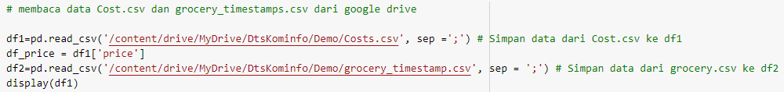
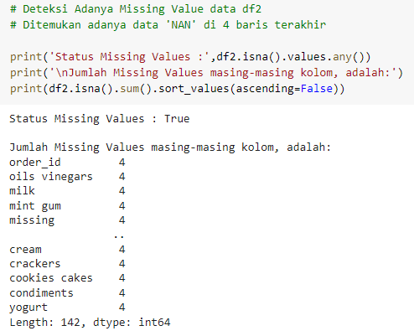
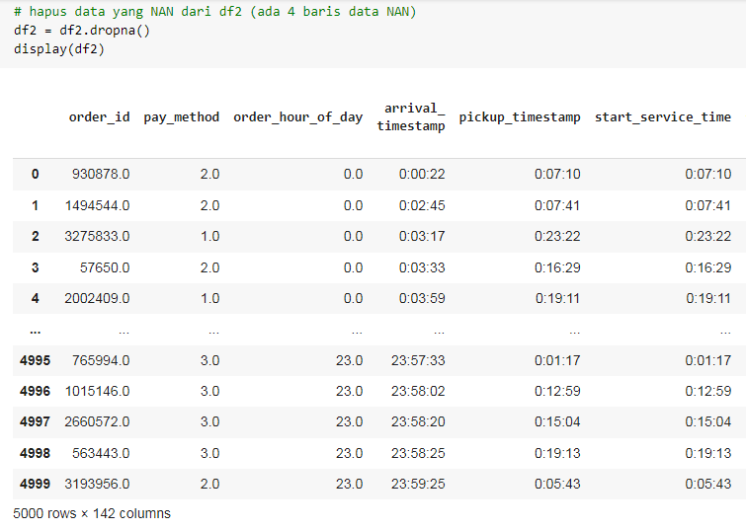
Data cek dan cleaning

Slide 4
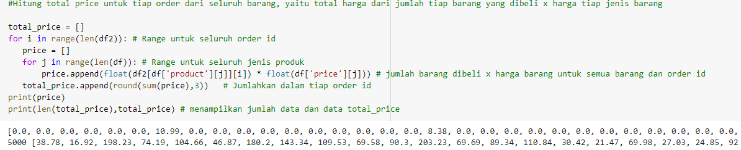
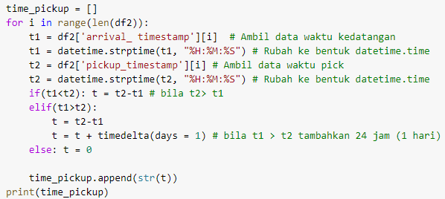
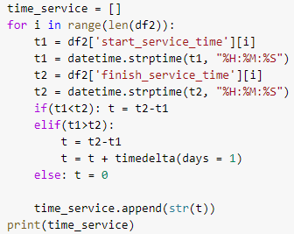
Pembentukan data total_price, waktu_pick, waktu_service

Slide 5
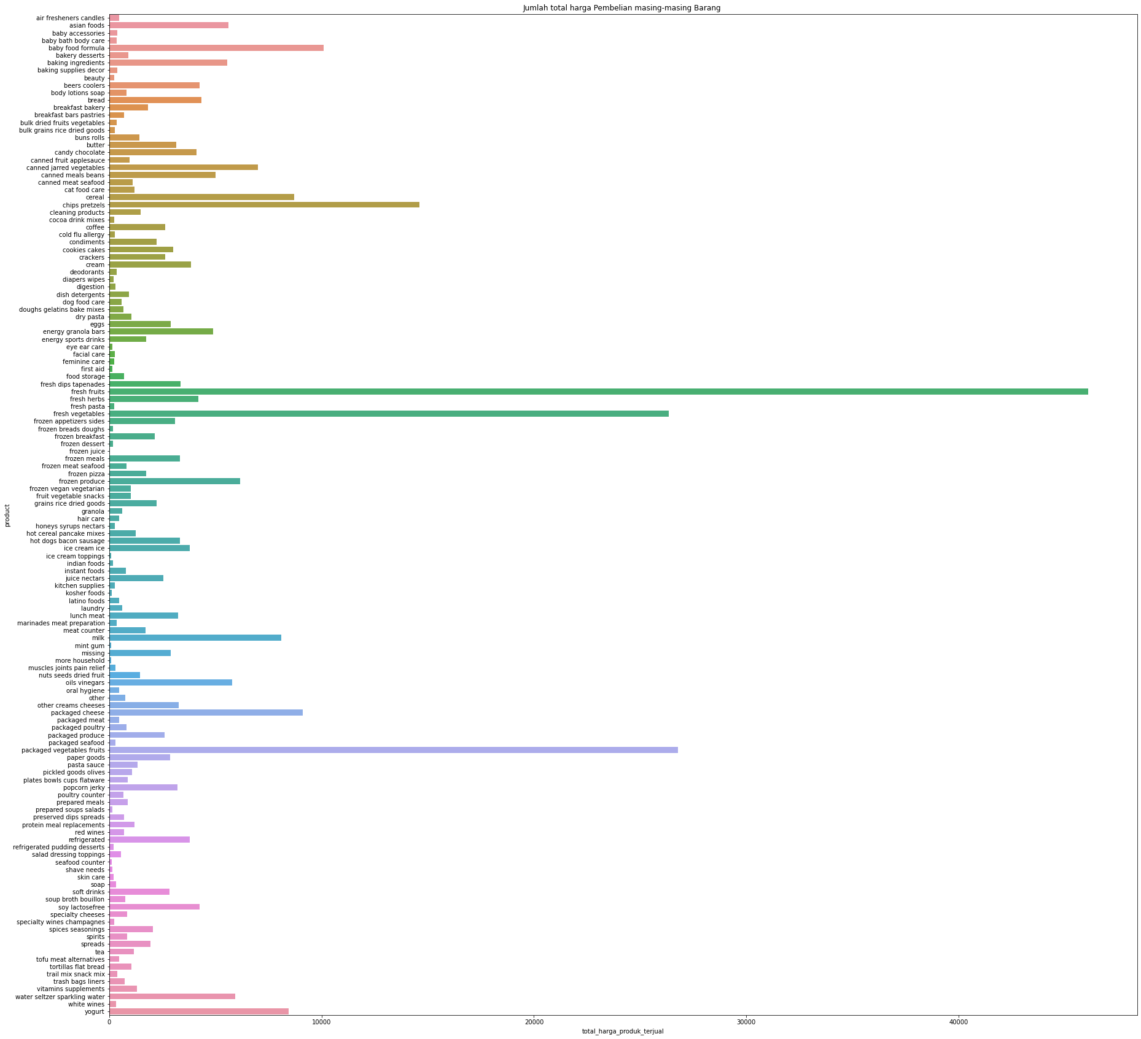
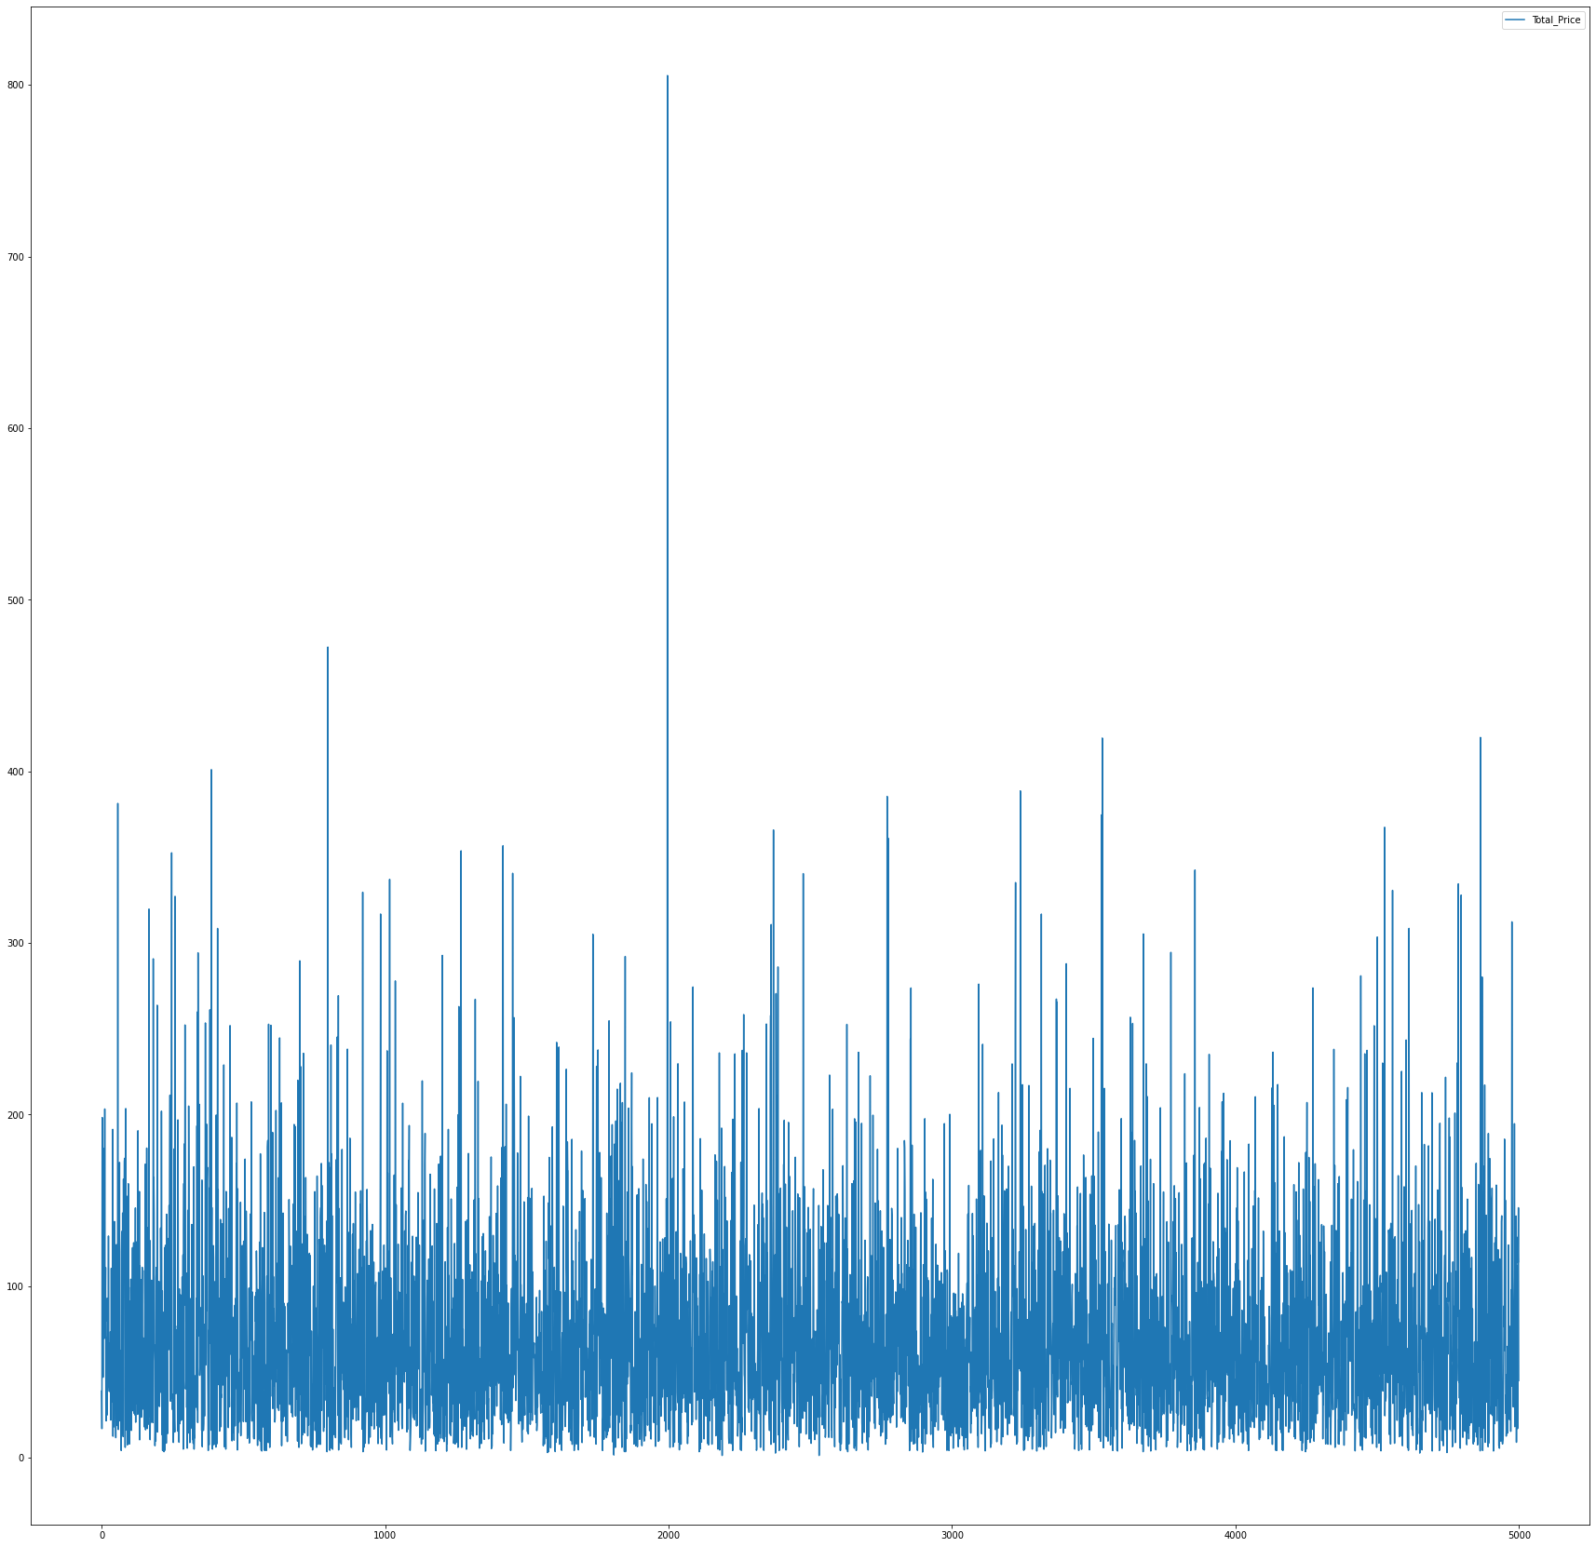
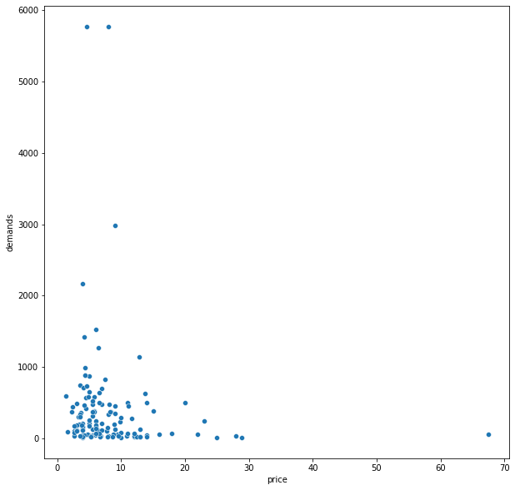
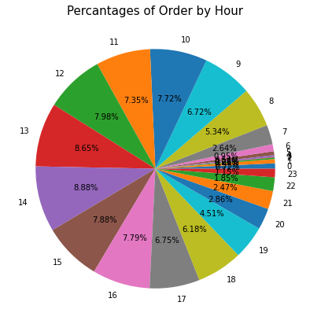
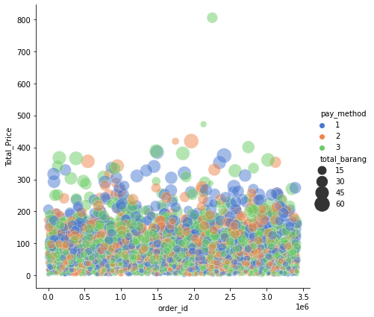
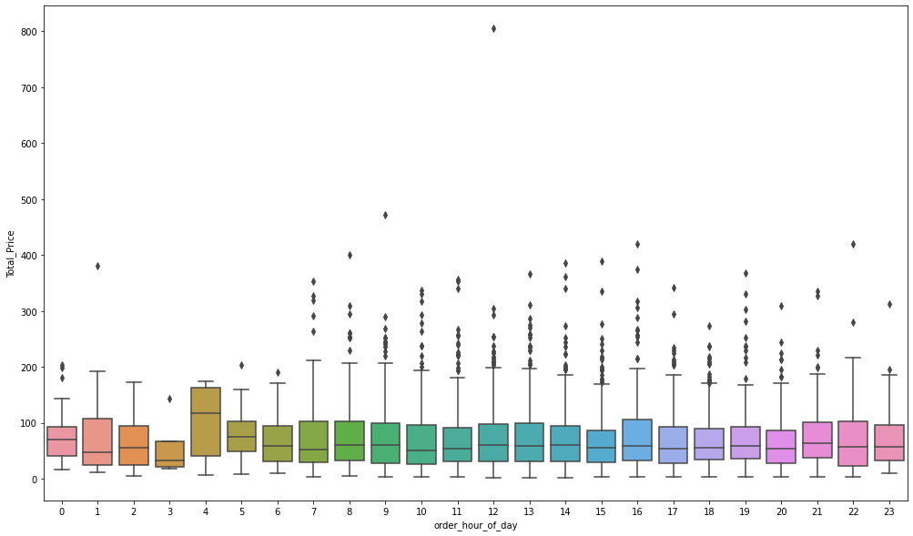
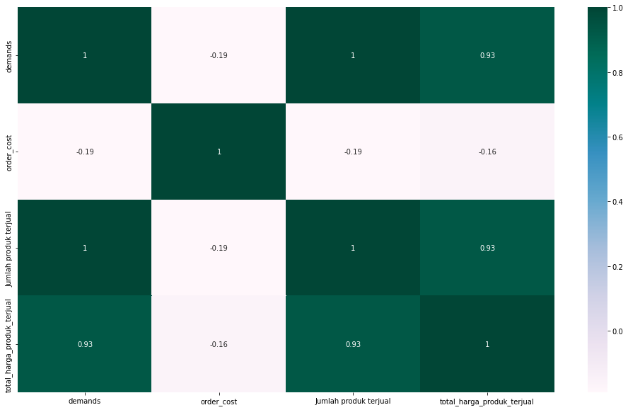
Plot data bar plot, Line, scatter, pie chart, heatmap, box plot

Slide 6
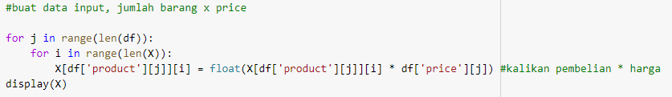

Pembentukan data input-output (X,y) Fitur Seleksi
# Menentukan data inputan untuk fitur seleksi (seluruh jenis barang 134 barang tiap order)
X = df2.drop(columns=['order_id', 'pay_method', 'order_hour_of_day', 'arrival_ timestamp', 'pickup_timestamp', 'start_service_time', 'finish_service_time', 'days_since_prior_order','time_pickup', 'time_service', 'Total_Price'])

Slide 7
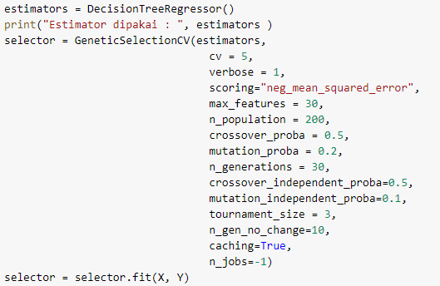
Fitur Seleksi Genetic Algoritma, Estimator Decission Tree

Slide 8
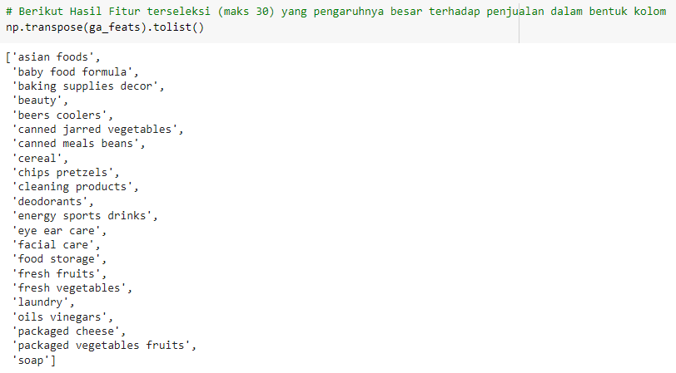
Hasil Fitur Seleksi

Slide 9
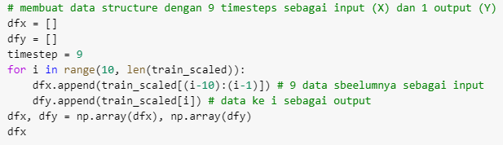
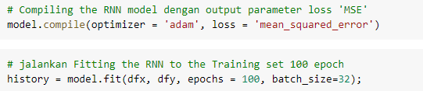
Pembuatan Model prediksi Total_price berikutnya berdasar data Total_price sebelumnya

Slide 10
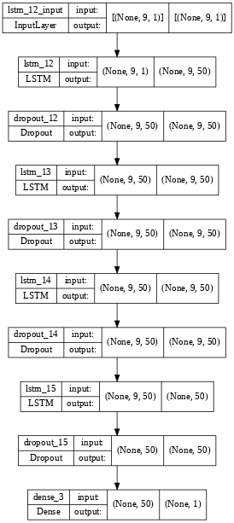
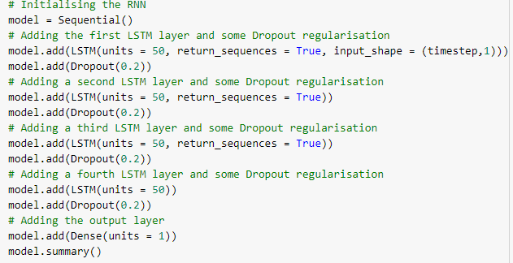

Slide 11
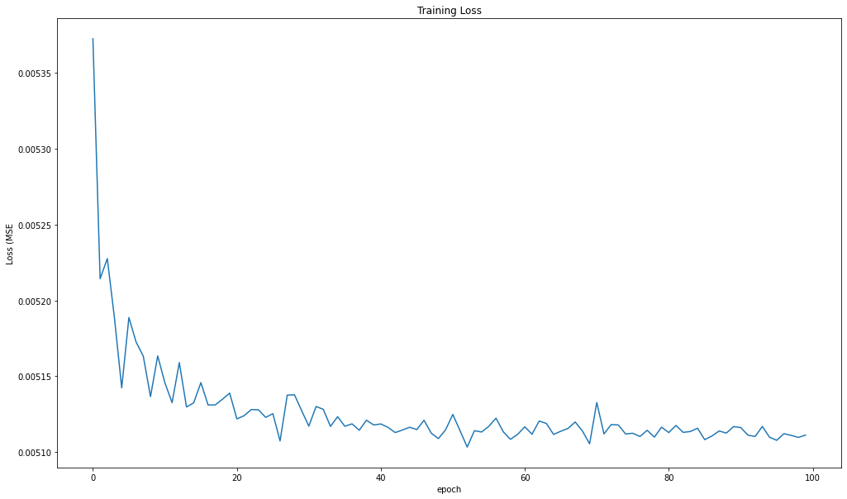
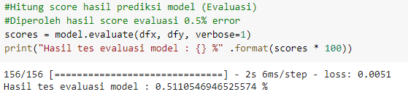
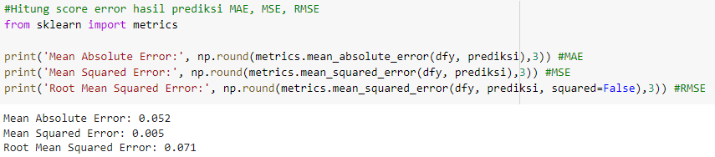
Hasil pemodelan prediksi Total_price

Slide 12
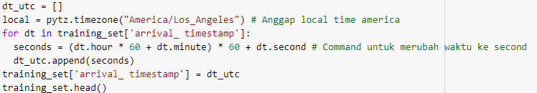
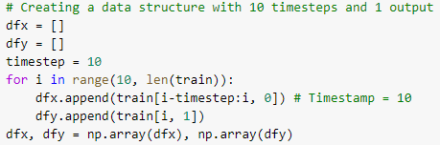
Modelling Time series waktu pick Up vs Total_Price (jam 00 -23.59)

Slide 13
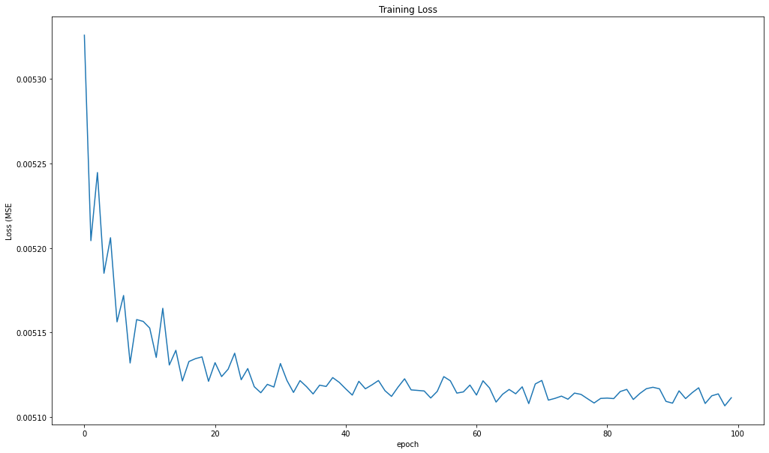
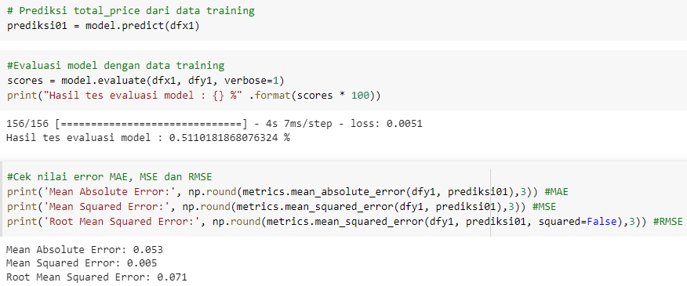
Hasil Pemodelan Total_price terhadap waktu kedatangan

Slide 14
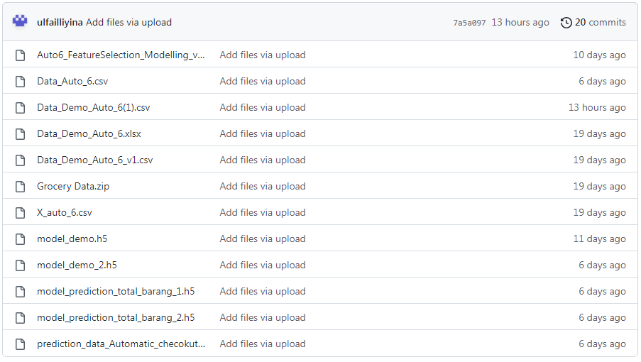
Dtscience80/Automatic_Checkout_Auto6: Github ini merupakan hasil tugas Demo dalam pelatihan Machine Learning kelompok Auto 6
Kelompok Auto_6 :
1. Mayasari Dwi Partono - 152236035100-308 2. Ulfa Illiyina - 152236035100-538 3. Yulia Ratningsari - 152236035100-180 4. Mufita Rahmadina - 152236035100-880
Terima kasih

